Slide 1


Técnicas de ensayos no destructivos (NDT) aplicadas a la reparación de estructuras de UAVs civiles mediante re-infiltración
Autora: Andrea Gilabert Martínez
(angimar8@etsid.upv.es)
Dirigido por: Juan Antonio García Manrique
Departamento de ingeniería mecánica y de los materiales - UNIVERSITAT POLITECNICA DE VALENCIA
Técnicas de ensayos no destructivos (NDT) aplicadas a la reparación de estructuras de UAVs civiles mediante re-infiltración

Slide 2
Índice
Objetivos
Motivación y justificación
Ensayo de impacto
Técnica de ultrasonidos
Ensayo de compresión
Conclusiones
Pliego de condiciones
Presupuesto
Técnicas de ensayos no destructivos (NDT) aplicadas a la reparación de estructuras de UAVs civiles mediante re-infiltración

Slide 3
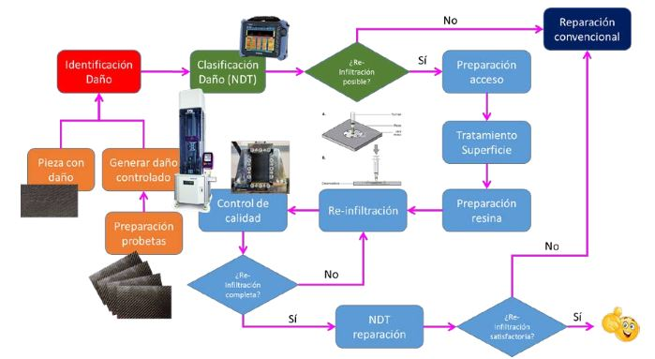
Objetivos
Técnicas de ensayos no destructivos (NDT) aplicadas a la reparación de estructuras de UAVs civiles mediante re-infiltración

Slide 4
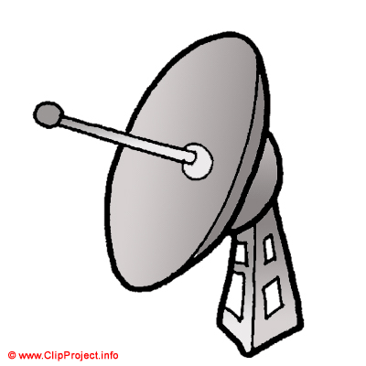
Motivación y justificación
Aeronavegación
¿Por qué es tan importante la fibra de carbono en el mundo aeronáutico?
Técnicas de ensayos no destructivos (NDT) aplicadas a la reparación de estructuras de UAVs civiles mediante re-infiltración

Slide 5
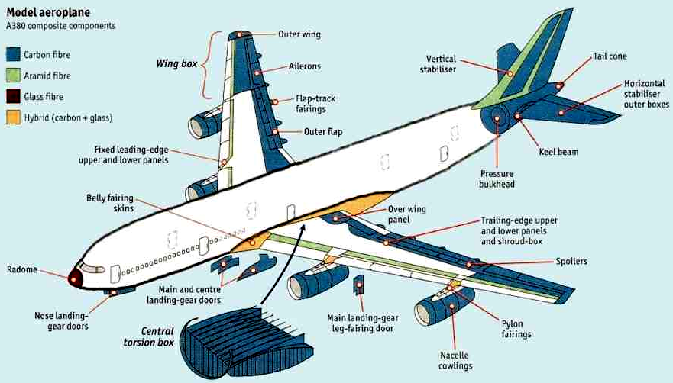
Motivación y justificación
Técnicas de ensayos no destructivos (NDT) aplicadas a la reparación de estructuras de UAVs civiles mediante re-infiltración

Slide 6
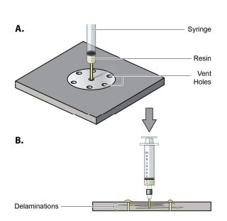
Motivación y justificación
¿En qué consiste la reparación por reinyección?
Ventajas
  Ahorro de tiempo.
  Ahorro de dinero.
  Permite la reparación interna de la fibra.
  No afecta a la aerodinámica de la pieza.
Desventajas
  Reparación para daños “poco graves”.
  Es necesario conocer la geometría del daño.
Técnicas de ensayos no destructivos (NDT) aplicadas a la reparación de estructuras de UAVs civiles mediante re-infiltración

Slide 7
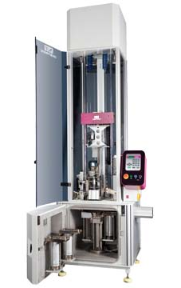
Ensayo de impacto
Técnicas de ensayos no destructivos (NDT) aplicadas a la reparación de estructuras de UAVs civiles mediante re-infiltración

Slide 8
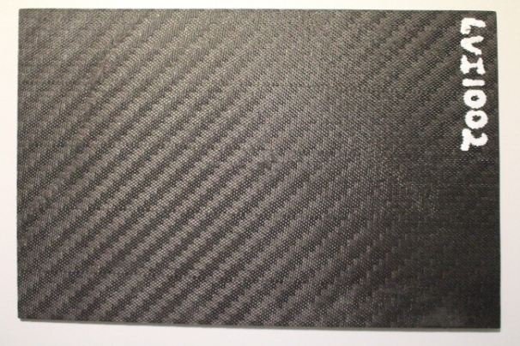
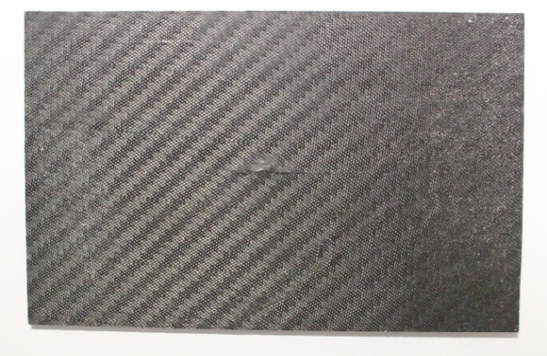
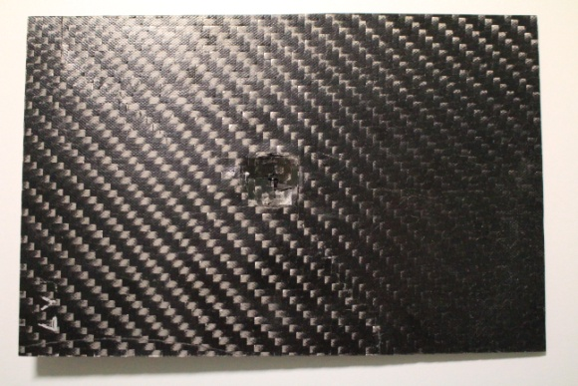
Ensayo de impacto
Se han podido definir tres rangos:
  Daño no visible (0 a 9 Julios)
  Daño visible por cara trasera (10 a 15 Julios)
  Daño visible por ambas caras (16 Julios +)
Técnicas de ensayos no destructivos (NDT) aplicadas a la reparación de estructuras de UAVs civiles mediante re-infiltración

Slide 9
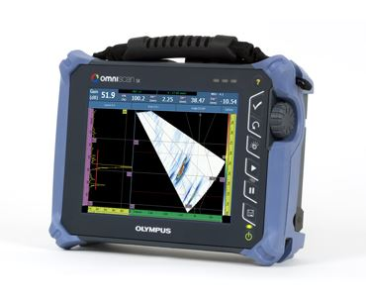
Técnica de ultrasonidos
Técnicas de ensayos no destructivos (NDT) aplicadas a la reparación de estructuras de UAVs civiles mediante re-infiltración

Slide 10
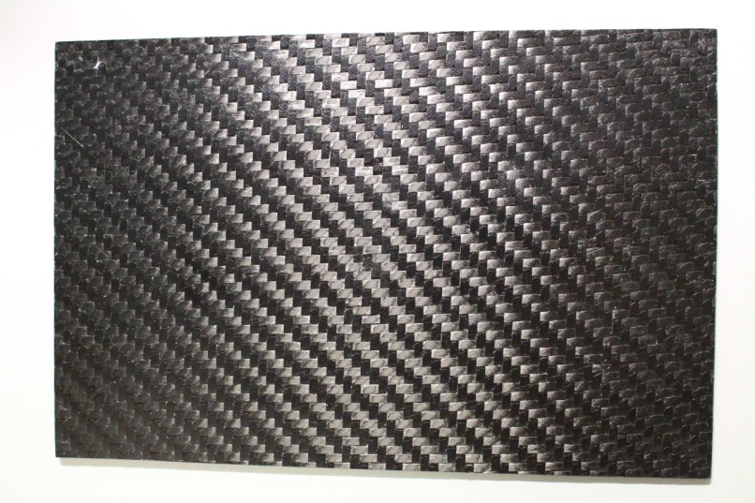
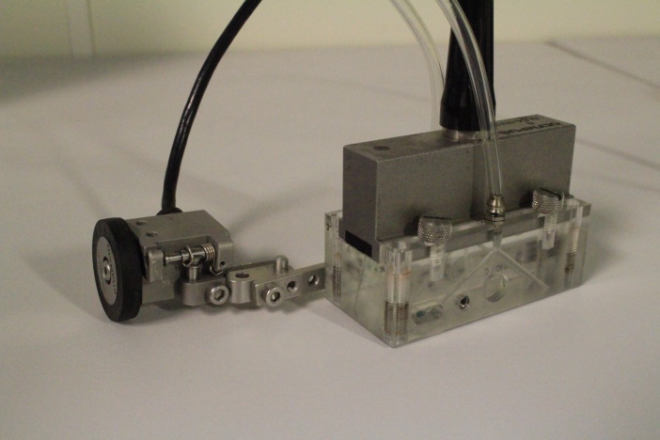

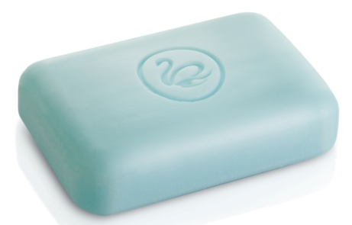
Técnica de ultrasonidos
Análisis de las placas impactadas
Técnicas de ensayos no destructivos (NDT) aplicadas a la reparación de estructuras de UAVs civiles mediante re-infiltración

Slide 11
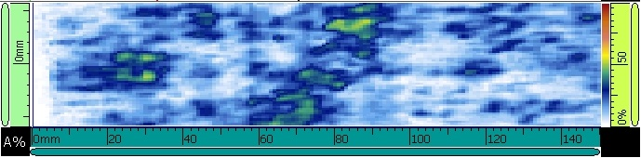
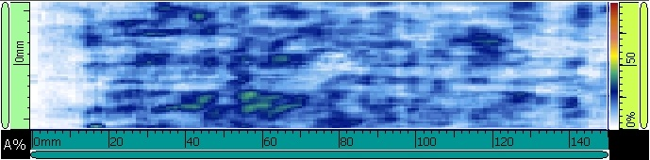
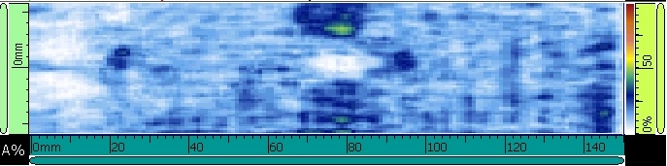
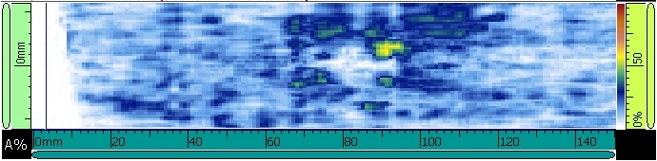
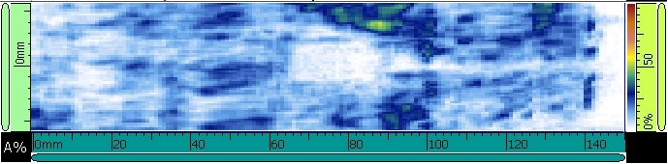
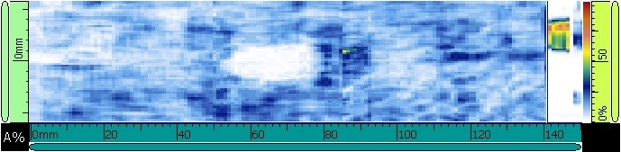
Técnica de ultrasonidos
Resultados del análisis
Análisis placa LVI0303
Análisis placa LVI0501
Análisis placa LVI1002
Análisis placa LVI1503
Análisis placa LVI2001
Análisis placa LVI2502
Técnicas de ensayos no destructivos (NDT) aplicadas a la reparación de estructuras de UAVs civiles mediante re-infiltración

Slide 12
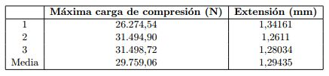


Ensayo de compresión
Tabla resultados compresión impacto de 5 Julios
Tabla resultados compresión impacto de 15 Julios
Tabla resultados compresión impacto de 25 Julios
Técnicas de ensayos no destructivos (NDT) aplicadas a la reparación de estructuras de UAVs civiles mediante re-infiltración

Slide 13
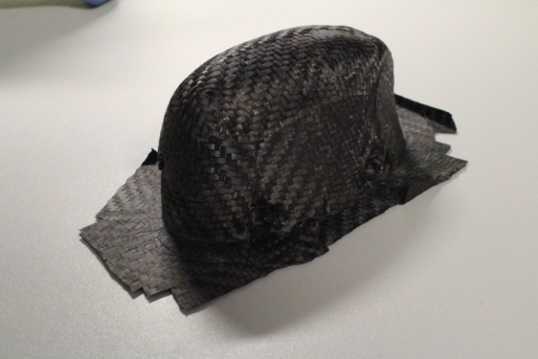
Conclusiones
Necesidad de ensayar varias probetas para sacar conclusiones válidas.
La reparación por reinyección sería posible en el rango de energía de entre 5 a 15 Julios.
Propuestas futuros TFG
  Reparación del cockpit mediante reinfiltración.
Técnicas de ensayos no destructivos (NDT) aplicadas a la reparación de estructuras de UAVs civiles mediante re-infiltración

Slide 14
Pliego de condiciones
Entornos de trabajo:
  Laboratorio de fabricación de materiales.
  Despacho del Instituto de Diseño y Fabricación.
Laboratorio de trabajo:
  Uso de agentes químicos
  Uso de equipos de trabajo
Despacho
  Fatiga física
  Fatiga ocular
  Fatiga mental
Técnicas de ensayos no destructivos (NDT) aplicadas a la reparación de estructuras de UAVs civiles mediante re-infiltración

Slide 15
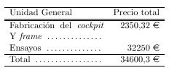
Presupuesto
Los costes son muy próximos a la realidad.
Hipótesis: Estudiantes que realizan el proyecto.
  No incluimos gastos de luz y software.
Tenemos tres tablas distintas de presupuesto.
  Presupuesto general
  Presupuesto fabricación
  Presupuesto ensayos
Presupuesto total
Técnicas de ensayos no destructivos (NDT) aplicadas a la reparación de estructuras de UAVs civiles mediante re-infiltración

Slide 16
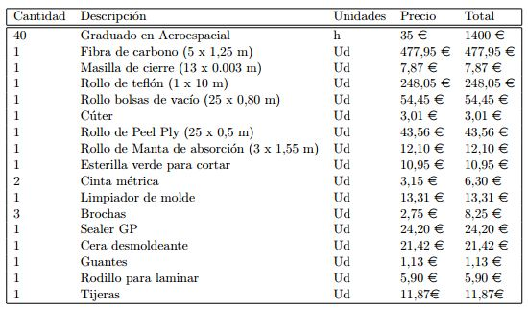
Presupuesto
Presupuesto fabricación
Técnicas de ensayos no destructivos (NDT) aplicadas a la reparación de estructuras de UAVs civiles mediante re-infiltración

Slide 17

Presupuesto
Presupuesto ensayos
El precio del utillaje de compresión es en relación al uso.
El precio de los ensayos de impacto es en relación a cada uno de los ensayos realizados por la Universidad Carlos III de Madrid.
El precio del Escáner es el precio del equipo junto con los sensores y cuñas.
Técnicas de ensayos no destructivos (NDT) aplicadas a la reparación de estructuras de UAVs civiles mediante re-infiltración

